Slide 1
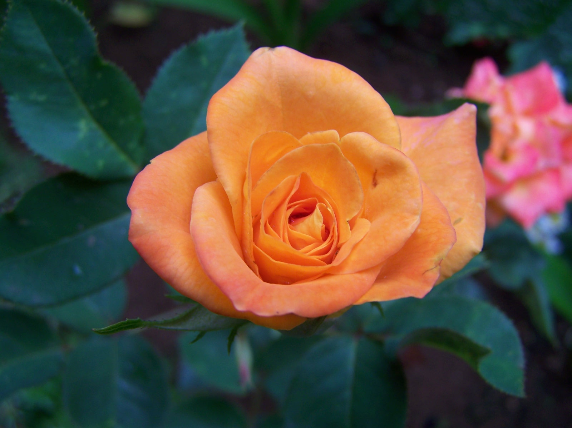
manual
manual
Verificando um velho
e encadernado álbum de partituras musicais que antecedem, e muito, o período atual, constatei que
a pianista de então anotou
cuidadosamente delicadas frases
que ficaram ali gravadas.
manual
manual

Slide 2
Então, pedi ao Ruy, seu guardião,
que me autorizasse a repassar esses
sentimentos manuscritos,
não permitindo, assim, que ficassem
adormecidos nas páginas
já amareladas do álbum.
As frases pertencem ao período
de 1917 a 1926.

Slide 3
“A felicidade é volúvel
como os ventos de março.
Depressa se cansam
de acariciar
seus escolhidos”.
“Apaga-se a illusão da
mocidade mas não se
apaga a saudade”.
“A consciência é o pulso da razão; as
suas pulsações são outras
tantas advertências”.

Slide 4
“A recordação é o único bem
que nos fica, quando
separados do ente que amamos”.
“Ser feliz sem o teu amor
é o mesmo que possuir um grande
tesouro e ignorar seu paradeiro”.
“As nossas paixões e as nossas
necessidades são os nossos
verdadeiros tiranos”.

Slide 5
“O amor é um só e
a mulher só ama
uma vez na vida”.
“O amor é um destino
como a morte; não
se procura, espera-se”.
“O amor convida-nos a beber mel, mas
muitas vezes faz-nos beber fel”.
“Se no mundo só a ilusão consola, por
que não admirar e invejar os loucos
que vivem numa doce e perpétua ilusão?”.

Slide 6
“O riso é muitas vezes
um véu que mal
encobre as mágoas
de um coração que sofre”.
“O amor repousa
no fundo das almas
nobres, como uma
gota de orvalho no
cálice de uma flor”.
“O amor nascido de um
nada, morre por um
outro nada”.
“Heroi não é só aquele que pratica atos
de bravura. Não. É também, aquele
que tendo o coração ferido, se mostra
calmo e indiferente”.

Slide 7
“A saudade é a imagem
fulgurante de uns
dias felizes do passado”.
“Saudade... Céu de queixumes onde a gente
se lembra de qualquer coisa e porque
qualquer coisa lhe falta”.
“É nas asas da esperança que se
embalam as doces
ilusões da vida”.

Slide 8
“O amor é uma gota celeste,
que os deuses deitaram no
cálice da vida para lhe
corrigirem a amargura”.
“A saudade fala do passado, a esperança
do futuro...
Uma tem a poesia do crepúsculo, e a outra,
da aurora”.
“Os lábios sempre anunciam rindo,
quando os olhos acham o que
o coração procura”.

Slide 9
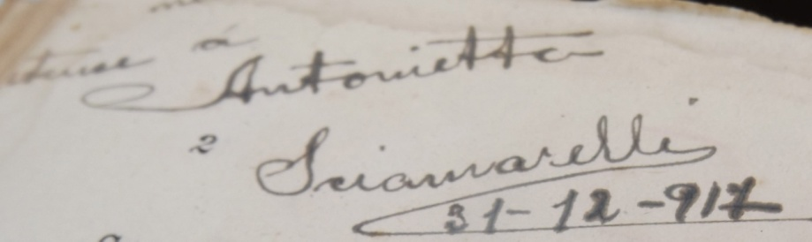
Antonietta Sciamarelli
Música: Disparada (de G. Vandré), com
Richard Clayderman
polizio@terra.com.br

